Slide 1
“PROPUESTA METODOLÓGICA PARA GESTIONAR LA MIGRACIÓN DE SERVICIOS DE TECNOLOGÍAS DE LA INFORMACIÓN A LA NUBE”
Henry F. López G. - Oscar G. Paredes C.
Marzo 2018
Notes:
Henry

Slide 2
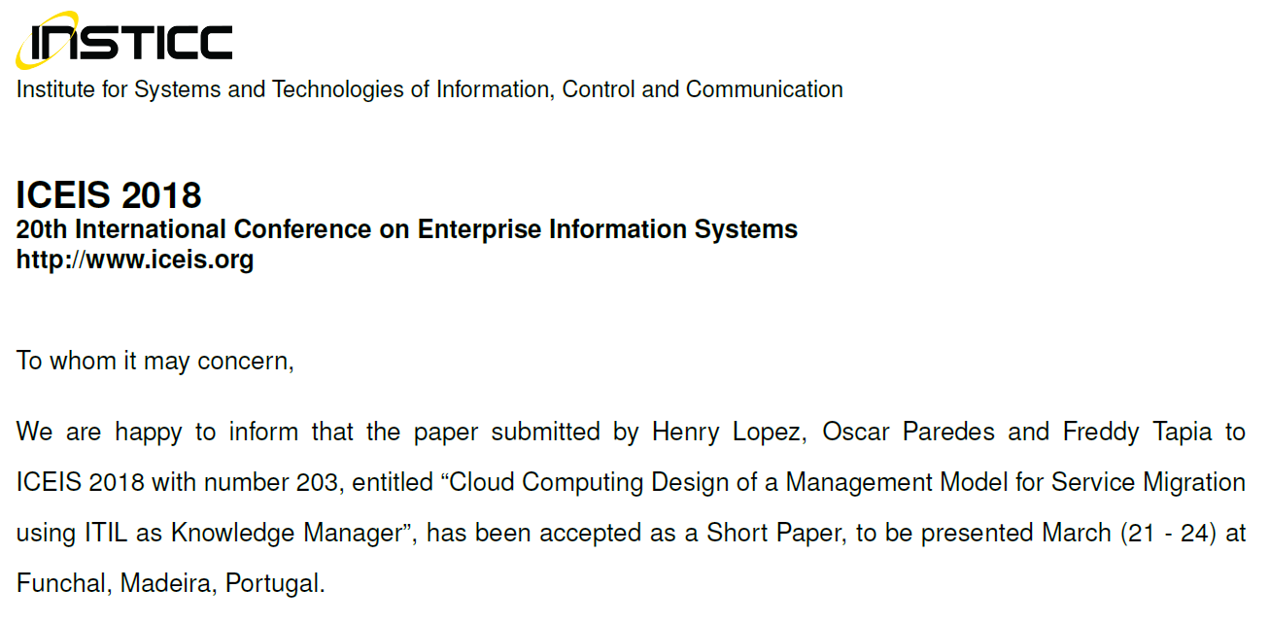

Slide 3
AGENDA
Antecedentes
Marco Teórico
Desarrollo de Propuesta Metodológica
Conclusiones y Recomendaciones
Notes:
This slide contains the editable pieces that were used to build infographic sample
Icons – Eye, PC

Slide 4
ANTECEDENTES

Slide 5
PLANTEAMIENTO DEL PROBLEMA

Slide 6
OBJETIVO GENERAL
Proponer una metodología que permita a las empresas de todo ámbito, evaluar una migración de sus servicios, sistemas o respaldos alojados en infraestructura local, consiguiendo una transición ordenada para obtener servicios de computación en la nube.
Notes:
This slide contains the editable pieces that were used to build infographic sample
Icons – Eye, PC

Slide 7
ALCANCE
El alcance del estudio realizado para la migración de sistemas y servicios a la nube está realizado bajo lineamientos de:
Marco de Trabajo ITIL V3,
Estándares de seguridad ISO
ISO/IEC 27001
ISO/IEC 27005
Normativa Legal Vigente
Esquema Gubernamental de Seguridad de la Información
Código Ingenios
Como resultado obtener una Propuesta Metodológica para la migración a la Nube.

Slide 8
MARCO TEÓRICO

Slide 9
COMPUTACIÓN EN LA NUBE
”Cloud Computing”​
Paradigma que permite ofrecer Servicios de computación a través de una red, que usualmente es Internet.

Slide 10
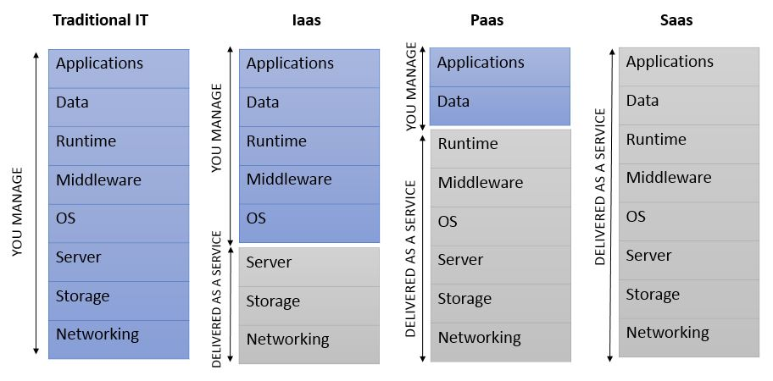
MODELOS DE ENTREGA NUBE

Slide 11
MODELOS DE ENTREGA NUBE
IaaS
PaaS
SaaS

Slide 12
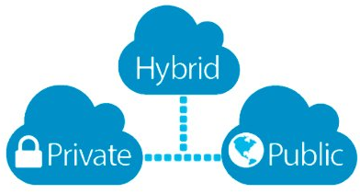
MODELOS DE DESPLIEGUE NUBE
Mix de Publico y Privado
Administración Independiente con Estándares y Seguridad compartida
Escalabilidad y Flexibilidad según servicio.
Operación Interna TI
Escalabilidad y Flexibilidad Limitada
Riesgo de Obsolescencia
Proveedores de Servicios
Escalabilidad y Flexibilidad Fácil
Varios Usuarios, con independencia

Slide 13
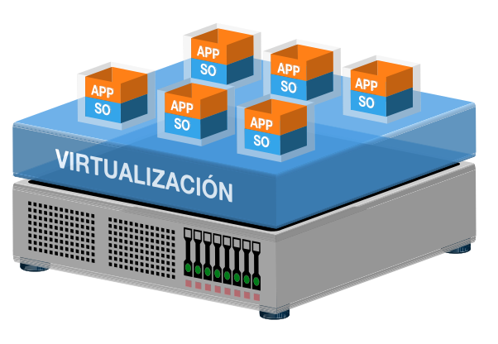
VIRTUALIZACIÓN
Reducir o Contener número de Servidores
Disponibilidad y Tiempo de Actividad
Mejora Utilización del Servidor y optimiza sus recursos.
Seguridad Mejorada
Mejora Gestión Servidor y Aplicación

Slide 14
DESARROLLO DE PROPUESTA METODOLÓGICA

Slide 15
METODOLOGÍA
CUANTITATIVA
Variables Independientes (Cantidad y Optimización de recursos tecnológicos, número de usuarios, almacenamiento (Gb))
CUALITATIVA
Describir el comportamiento, orden estructurado para llegar a establecer una Propuesta Metodológica de Migración de Servicios de TI a la Nube.
Variables dependientes (Problemas o incidentes, Calidad del Servicio. Disponibilidad, Accesibilidad).

Slide 16
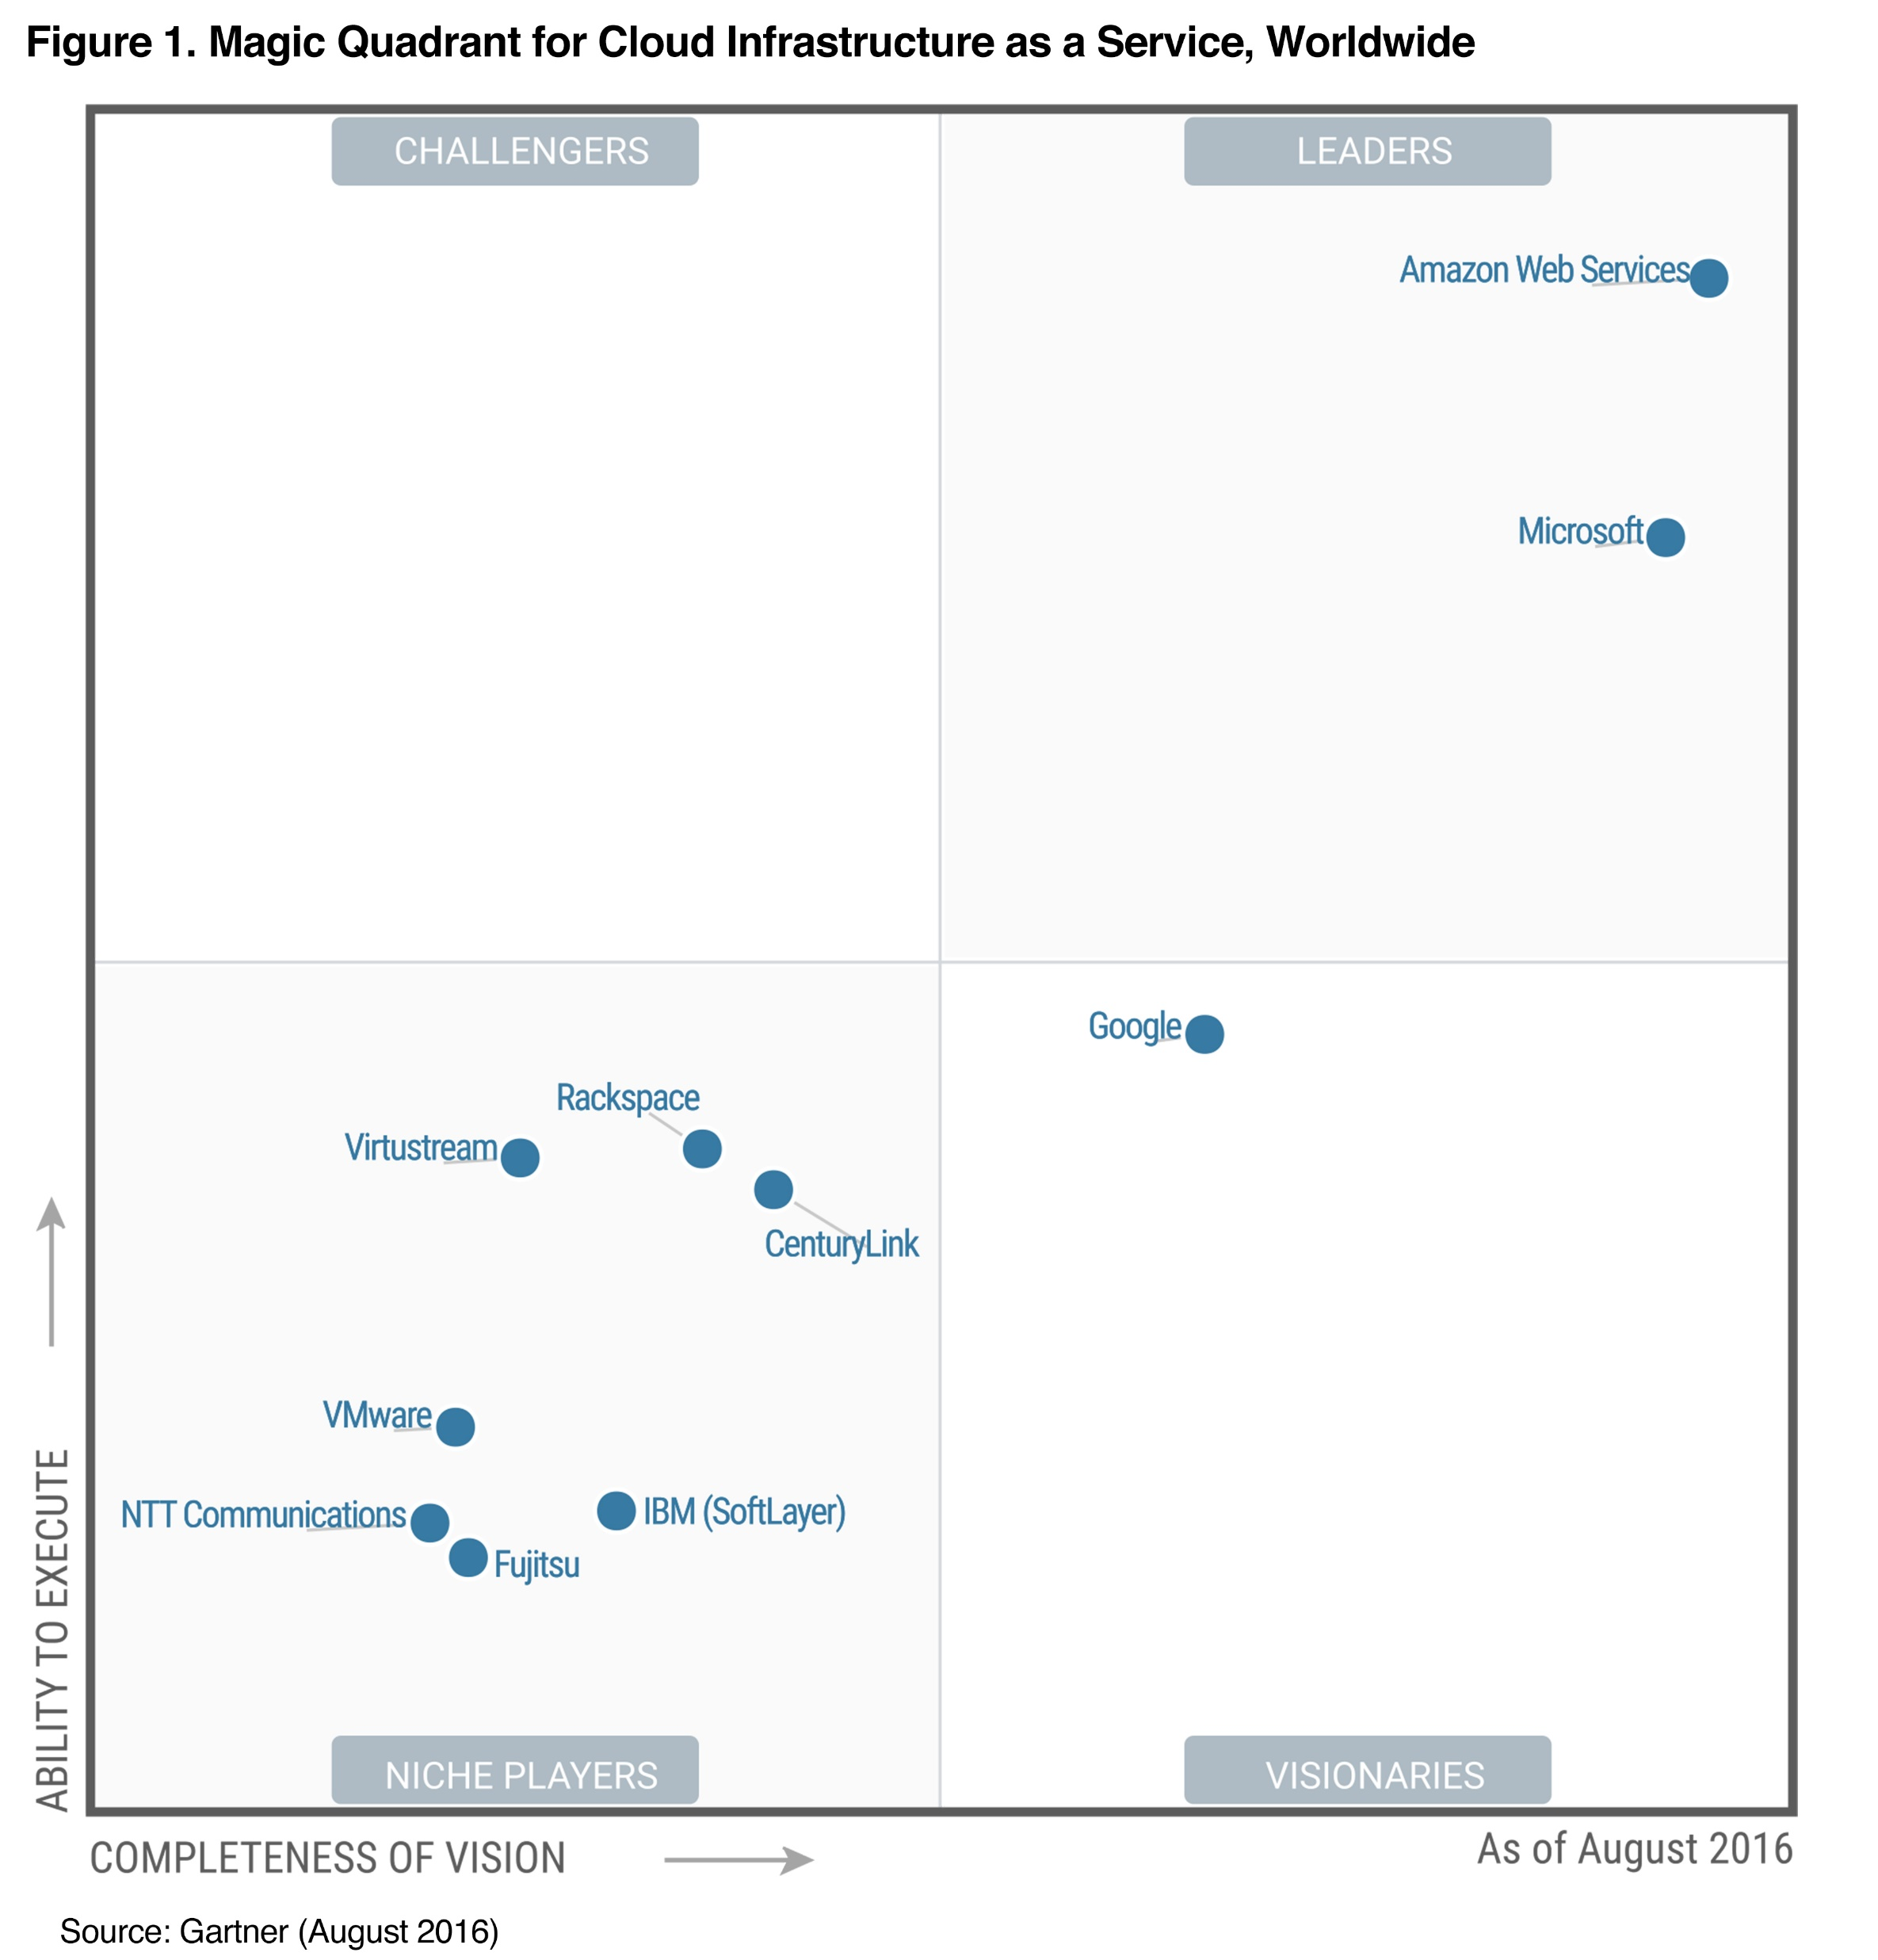
POBLACIÓN

Slide 17
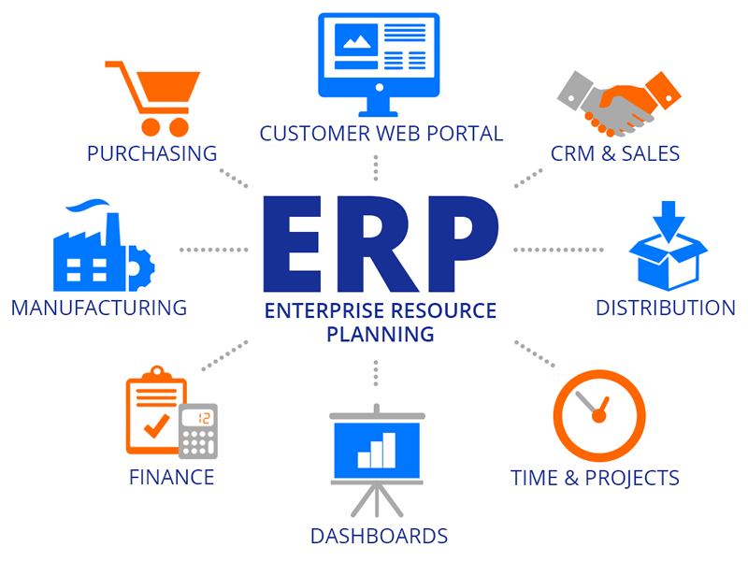
SISTEMAS Y SERVICIOS ANALIZADOS

Slide 18
SISTEMA PLANIFICADOR DE RECURSOS - ERP
 | Infraestructura local | IaaS Nube | Mejora
Concurrencia | 2.18 usuarios | 0.59 usuarios | 73%
Disponibilidad | 99.37% | 99.99% | 22%
Confiabilidad | 3180 minutos | 43199 minutos | 99.9%
Escalabilidad | No puede crecer si llega a la máxima capacidad, sino incurrir en adquisición de nuevos equipos | Es dinámico y bajo demanda, escalar en recursos.
Seguridad | Depende de los equipos de Seguridad propios de la Empresa. | Estándares de seguridad Redundancia geográfica Transparente para el cliente
Configuración | Todos los Recursos Administra TI Preferencia Máquinas Virtuales, Limitados Recursos y Presupuesto. | Estándares y fácil Administración Soporta Máquinas Virtuales Migración rápida y Escalabilidad dinámica.
250 usuarios – horario 8:00 a 16:30

Slide 19
SISTEMA PLANIFICADOR DE RECURSOS - ERP
Recursos Necesarios en Infraestructura
AMBIENTE DE PRUEBAS
APLICACIÓN
S. O. | SUSE SLES 11 SP4
RAM | 32 GB
CPU | 4 CORES
M. VIRTUAL | 1
DISCO | 300 GB
BASE DE DATOS
S. O. | SUSE SLES 11 SP4
RAM | 96 GB
CPU | 16 CORES
M. VIRTUAL | 1
DISCO | 500 GB
AMBIENTE DE PRODUCCIÓN
APLICACIÓN
S. O. | SUSE SLES 11 SP4
RAM | 32 GB
CPU | 8 CORES
M. VIRTUAL | 1
DISCO | 400 GB
BASE DE DATOS
S. O. | SUSE SLES 11 SP4
RAM | 140GB
CPU | 20 CORES
M. VIRTUAL | 1
DISCO | 1000 GB

Slide 20
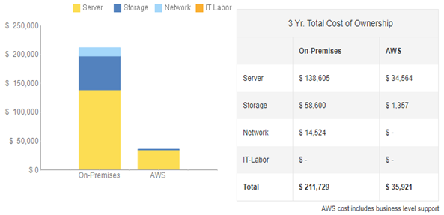
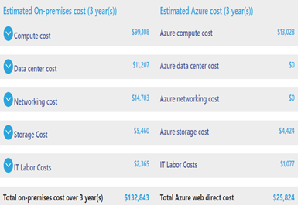
SISTEMA PLANIFICADOR DE RECURSOS - ERP
Costos de Infraestructura Local comparado con un IaaS

Slide 21
SISTEMA PLANIFICADOR DE RECURSOS - ERP

Slide 22
SISTEMA PLANIFICADOR DE RECURSOS - ERP
COSTOS AMBIENTE DE PRODUCCIÓN
 | Amazon | Microsoft | Google | Telconet | CNT
3 años | $35,921.00 | $25,824.00 | $44,168.04 | $202,896.00 | $223,706.16
Mensual | $997.81 | $717.33 | $1,226.89 | $5,636.00 | $6,214.06

Slide 23
SISTEMA PLANIFICADOR DE RECURSOS - ERP
Costo Proveedores
Ambiente | Globales | Locales | Diferencia
Pruebas | $584.31 | $3,044.32 | 80.81%
Producción | $980.68 | $5,925.03 | 83.45%

Slide 24
ANALISIS SERVICIO DE CORREO ELECTRÓNICO
VENTAJAS SAAS
FACTOR DE EVALUACIÓN | INFRAESTRUCTURA LOCAL | SaaS NUBE
 |  | AMAZON | MICROSOFT | GOOGLE
Costo Buzón / mes | No Disponen | No publicado | $ 12.50 | $ 25
 |  | Plan bajo demanda | Planes Establecidos | Planes Establecidos
Capacidad Buzón | 3 GB | Dinámico | 50 GB | 60 GB
Disponibilidad | 98.33% | 99.9%
Accesibilidad | Dispositivos Móviles y Web, limitado número de equipos | Dispositivos Móviles y Web
Actualizaciones | Bajo Soporte Especializado y abriendo ventanas de mantenimiento | Transparente para el usuario
Almacenamiento Extra | NO | Bajo demanda | 1 TB OneDrive | Ilimitado (Mayor a 5 usuarios) Google Drive
Herramientas Colaborativas | NO | NO | Suite Office | Google Docs
Mensajería | NO | NO | Skype, Teams | Hangouts
Adicionales | NO | Marketing | NO | Marketing
 |  | Configuración para Desarrolladores | Planner, Sharepoint, Yammer | Utilitarios
Seguridad | Medio | Alto
Soporte | 8/5 o bajo demanda | 24/7
Herramienta de Migración | NO | SI

Slide 25
ANALISIS SERVICIO DE CORREO ELECTRÓNICO
Tipo Servicio | Año | Incidentes
Exchange (Infraestructura Local) | 2014 | 525
 | 2015 | 477
 | 2016 (semestre 1) | 341
Office 365 (SaaS Nube) | 2016 (semestre 2) | 310
 | 2017 (octubre) | 165
 | TOTAL | 1818

Slide 26
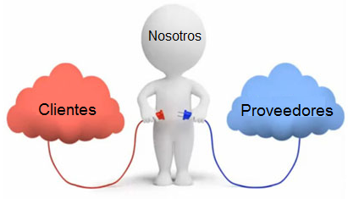
EVALUACIÓN DE PROVEEDORES
Negocio y Experiencia
Soporte Administrativo
Procesos Técnicos
Seguridad

Slide 27
ESTÁNDARES DE SEGURIDAD
ISO/IEC 27000.- Conjunto de estándares que permiten tener un marco de Gestión de Seguridad de la Información.
ISO/IEC 27001.- Estándar para certificar los requisitos para implementar, mantener y mejorar la seguridad de la información.
ISO/IEC 27005.- Estándar internacional que se abarca la gestión de riesgos de seguridad de información.

Slide 28
ESTÁNDARES DE SEGURIDAD
CUMPLIMIENTO SEGÚN PROVEEDORES
 | GLOBALES |  |  | LOCALES
Descripción | Amazon AWS | Microsoft Azure | Google Cloud | TELCONET | CNT
ISO/IEC 27000 | SI | SI | SI | SI | SI
ISO/IEC 27001 | SI | SI | SI | SI | SI
ISO/IEC 27005 | SI | SI | SI | SI | SI

Slide 29
NORMATIVA LEGAL VIGENTE DE ECUADOR
ESQUEMA GUBERNAMENTAL DE SEGURIDAD DE LA INFORMACIÓN – EGSI.
Art. 1. – “Disponer a las entidades de la Administración Pública Central, Institucional y que dependen de la Función Ejecutiva el uso obligatorio de las Normas Técnicas Ecuatorianas NTE INEN-ISO/IEC 27000 para la Gestión de Seguridad de la Información”.
Art. 7.- “Las entidades realizarán una evaluación de riesgos y diseñarán e implementarán el plan de manejo de riesgos de su institución, en base a la norma INEN ISO/IEC 27005 "Gestión del Riesgo en la Seguridad de la Información.

Slide 30
NORMATIVA LEGAL VIGENTE DE ECUADOR
Esquema Gubernamental de Seguridad de la Información (EGSI) SECTOR PÚBLICO
 | Amazon AWS | Microsoft Azure | Google Cloud | Telconet | CNT
Art 1. | SI | SI | SI | SI | SI
Art 7. | SI | SI | SI | SI | SI

Slide 31
NORMATIVA LEGAL VIGENTE DE ECUADOR
a) “Los datos relacionados con seguridad nacional y sectores estratégicos se deben encontrar en centros de cómputo ubicados en territorio ecuatoriano; “
b) “Los datos de relevancia para el Estado que no se encuentren contenidos en el literal a) de este artículo se deben encontrar de forma preferente en centros de cómputo ubicados en territorio ecuatoriano o en países con normas de protección de datos iguales o más exigentes que los establecidos en el Ecuador; y, “
c) “Los datos que no se encuentren contenidos en los literales a y b del presente artículo se deben encontrar de forma indistinta en centros de cómputo ubicados en territorio ecuatoriano o extranjero.”
CÓDIGO INGENIOS
Artículo 146.- “Localización de datos.- Cuando las entidades del sector público contraten servicios de software u otros que impliquen la localización de datos, deberán hacerlo con proveedores que garanticen que los datos se encuentren localizados en centros de cómputo que cumplan con los estándares internacionales en seguridad y protección conforme las siguientes reglas:”

Slide 32
NORMATIVA LEGAL VIGENTE DE ECUADOR
CÓDIGO INGENIOS - SECTOR PÚBLICO Art. 146
INSTITUCIONES QUE CONTIENEN | PROVEEDORES
 | EXTERIOR | LOCAL
a) Datos relacionados con seguridad nacional y de sectores estratégicos. | NO | SI
b) Datos de relevancia para el estado que no son relacionados con seguridad nacional y de sectores estratégicos. | SI | SI
c) Datos que no son de relevancia para el estado y además que no son relacionados con seguridad nacional y de sectores estratégicos | SI | SI

Slide 33
ITIL V3
CICLO DE VIDA DEL SERVICIO - ITIL
ESTRATEGIA DEL SERVICIO
Gestión del Portafolio
DISEÑO DEL SERVICIO
Gestión de los Niveles de Servicio
TRANSICIÓN DEL SERVICIO
Gestión de Cambios
OPERACIÓN DEL SERVICIO
Gestión de Incidentes
Gestión de la Demanda
Gestión de la Disponibilidad
Gestión de la Capacidad
Gestión de la Continuidad de los Servicios
Gestión de la Seguridad de la Información
Gestión del Conocimiento
Gestión de Problemas
Gestión de Peticiones
Gestión de Accesos
MEJORA CONTINUA DEL SERVICIO

Slide 34
MODELO DE PROPUESTA METODOLÓGICA
FASE | ACTIVIDAD | DESCRIPCIÓN | RESPONSABLE | ENTREGABLE
ESTRATEGIA | Definir objetivos | Es importante delimitar el alcance y conocer las metas propuestas | CLIENTE | Antecedentes y Objetivos
 | Definir procesos operacionales y de gestión. | Se debe conocer tanto a los procesos como a la empresa para tener claro lo que se desea migrar. | CLIENTE | Diagrama de Procesos.
 | Gestión de portafolio de servicios | Identificar los sistemas o servicios a ser migrados, clasificando su criticidad. | CLIENTE | Listado de sistemas y servicios.
 |  | Obtener los datos de la infraestructura actual en el que reside el sistema o servicio. | CLIENTE | Cuadro con recursos de infraestructura local
 | Revisión normativa legal vigente | Se requiere analizar las competencias y el ámbito de acción para cruzar con la normativa aplicable. | CLIENTE | Informe de cumplimiento de normativa aplicable
 | Gestión de la demanda | Validación de la capacidad a requerir y calcular una proyección futura. | CLIENTE | Estudio de capacidad actual requerida y estimación futura a requerir.
 |  | Definir el modelo de nube: IaaS, PaaS, SaaS o híbrido. | CLIENTE | Cuadro con especificaciones de la arquitectura requerida.

Slide 35
MODELO DE PROPUESTA METODOLÓGICA
FASE | ACTIVIDAD | DESCRIPCIÓN | RESPONSABLE | ENTREGABLE
DISEÑO | Gestión de disponibilidad, continuidad y nivel de servicio de TI. | Revisión de SLA's para los servicios a contratar. | CLIENTE Y PROVEEDOR | Acuerdo de Nivel de Servicio SLA
 |  | Garantía en el cumplimiento del nivel de disponibilidad para los servicios contratados | PROVEEDOR | Tabla de Niveles de Servicio
 |  | Presentar un detalle de las acciones preventivas y reactivas para asegurar la continuidad del servicio | PROVEEDOR | Listado de acciones para garantizar continuidad del servicio.
 | Gestión de la capacidad. | Verificación de la capacidad requerida o bajo demanda que puede brindar a futuro el proveedor. | PROVEEDOR | Documentos que avalen hasta que capacidad puede llegar a entregar el Proveedor
 | Gestión de seguridad de la información | Revisión de certificaciones que debe poseer el proveedor. | CLIENTE Y PROVEEDOR | Certificados de Normas Internacionales, Fabricantes.
 | Estimación de Presupuesto | Realizar un estudio técnico con los antecedentes del sistema o servicio. | CLIENTE | Estudio técnico según ley Orgánica de Contratación Pública
 |  | Se realiza un cálculo de costos en base a los requerimientos analizados, se recomienda realizar el Costo Total de Propiedad (TCO) | CLIENTE | Costo Total de Propiedad y análisis de precios.
 | Selección del Proveedor | Realizar un análisis comparativo de los potenciales proveedores a prestar el servicio requerido. | CLIENTE | Cuadro comparativo de Proveedores

Slide 36
MODELO DE PROPUESTA METODOLÓGICA
FASE | ACTIVIDAD | DESCRIPCIÓN | RESPONSABLE | ENTREGABLE
MIGRACIÓN | Gestión de cambios | Realizar cronograma y planificación de manera documentada de los cambios a ejecutar, incluyendo archivos de configuración. | CLIENTE Y PROVEEDOR | Control de Cambios
 | Validación de pruebas del servicio | El nuevo modelo de gestión en la nube implicará nuevos procedimientos y procesos operativos en el personal de TI, se recomienda realizar pruebas de todo el proceso. | CLIENTE Y PROVEEDOR | Control de Calidad y Pruebas
 | Gestión del conocimiento | Es necesario documentar toda la experiencia adquirida en el proceso de migración. | CLIENTE Y PROVEEDOR | Manual de Implementación

Slide 37
MODELO DE PROPUESTA METODOLÓGICA
FASE | ACTIVIDAD | DESCRIPCIÓN | RESPONSABLE | ENTREGABLE
OPERACIÓN | Gestión de incidentes o requerimientos | El proveedor debe instruir sobre el manejo de la mesa de ayuda, también se debe conocer que requerimientos son de auto servicio. | PROVEEDOR | Manuales y Capacitación de administración en la plataforma.
 | Gestión de accesos | Definir los procesos para la creación de accesos y roles nuevos. | CLIENTE | Realizar Checklist para atención de accesos

Slide 38
CONCLUSIONES Y RECOMENDACIONES

Slide 39
CONCLUSIONES
La revisión de la normativa legal vigente permitió identificar que existen más restricciones para contratación de servicios en la nube para el sector público, debido a que se quiere precautelar los bienes y recursos económicos del estado y en la mayoría de los casos se exige el uso de servicios que se encuentren alojados localmente por resguardo de la información, dando prioridad a la empresa de telecomunicaciones pública, mientras que para el sector privado es opcional.
Entre los principales datos que corresponden a la demanda y administración de Infraestructura Local se puede concluir que, todo lo adquirido nunca se usa a su máxima capacidad, casi siempre se encuentra recursos sobredimensionados obteniendo altos costos iniciales y de operación, es así como utilizar servicios en la Nube optimiza los costos pagando por lo que se consume.

Slide 40
CONCLUSIONES
Al trabajar con servicios en la nube, es necesario indicar que los factores que deben ser considerados a revisar y optimizar de parte del cliente son los enlaces de datos, conexión a internet, y la seguridad perimetral que se debe implementar debido a que estará la empresa potencialmente más expuesta a posibles ataques a su información. Cabe recalcar que todo depende de la arquitectura con la que se maneje la empresa para acceder a la navegación en internet.
El nivel de confianza para migrar o contratar servicios en la Nube en Ecuador, aún es bajo, debido a que se considera la información un activo valioso para las empresas, dando la percepción de que, al no estar bajo custodia de la organización, se crea una sensación de inseguridad por cualquier violación de la privacidad que pueda ocurrir.

Slide 41
RECOMENDACIONES
Para las empresas que planean o están realizando migración de servicios a la nube se recomienda la aplicación de la metodología propuesta, para realizar el proceso de manera ordenada ya que permitirá mitigar posibles problemas que puedan presentarse, en el antes, durante y después de la contratación y migración de los servicios.
No es recomendable que las empresas adquieran experiencia en la nube pasando sus aplicaciones o sistemas más críticos, sino que hay que empezar con aplicativos o servicios de baja criticidad, o poca concurrencia por parte de los usuarios. Esto es una buena experiencia para iniciar posteriormente nuevas y más complejas migraciones a la nube.

Slide 42
GRACIAS…

